Slide 1
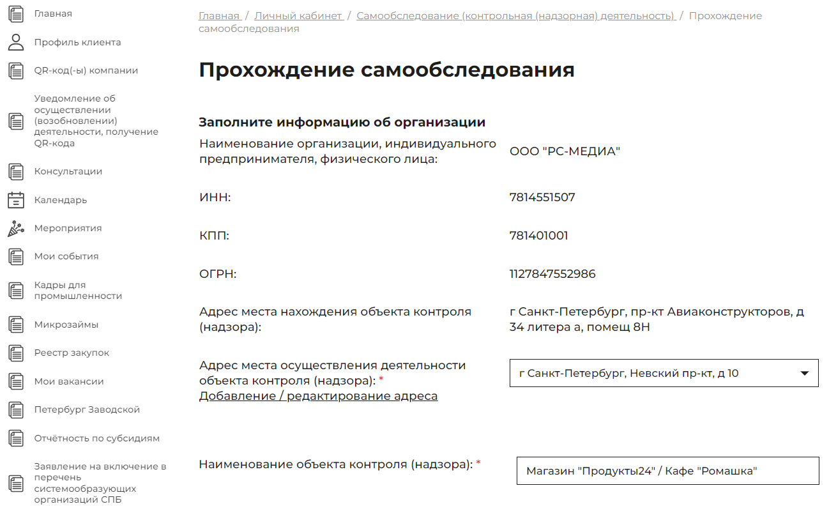
КОМИТЕТ ПО ПРОМЫШЛЕННОЙ ПОЛИТИКЕ, ИННОВАЦИЯМ И ТОРГОВЛЕ САНКТ-ПЕТЕРБУРГА
Контрольная (надзорная) деятельность
В настоящее время сервис «Самообследование» доступен для 15 видов государственного контроля, осуществляемых на территории Санкт-Петербурга по 28 проверочным листам
Сервис «Самообследование»
2024 ГОД
В личных кабинетах контролируемых лиц на портале crpp.ru реализована возможность прохождения самообследования на предмет соблюдения обязательных требований.
-
-
-
-
За период работы сервиса «Самообследование» на портал crpp.ru
поступило 4 143 заявки
принято 2 535 Деклараций

